Slide 1
Критериальное оценивание:
вызовы и решение.
Сницаренко Тамара Анатольевна

Slide 2
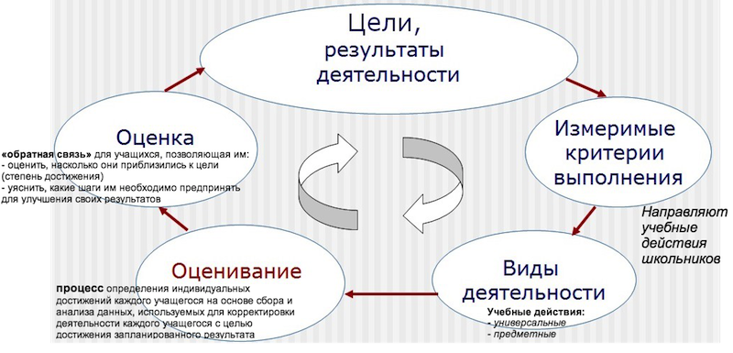

Slide 3
Механизм управления результатом на основе критериального оценивания
(с целью получения максимально возможного высокого результата)
Цели учебной деятельности формулируются как ожидаемые результаты:
метапредметные
предметные
личностные
Критерий - (от греч. kriterion средство для суждения) - признак, на основании которого производится оценка, средство проверки, мерило оценки; в теории познания - признак истинности или ложности положения.
Для формулирования критериев оценки необходимо ожидаемые результаты разложить на более простые составные элементы:
информацию (предметные результаты) на целостные смысловые единицы
учебные действия (метапредметные результаты) на операции
Разработка учебных ситуаций. Организация и сопровождение деятельности (на основе обратной связи - формирующей оценки) учащихся по решению учебных ситуаций.

Slide 4
Проблемы:
1. Формальный подход педагогов к разработке необходимых материалов для критериального оценивания и проведения анализа результатов.
2. Издержки адаптационного периода при внедрении критериального оценивания.
3. Недопонимание системы критериального оценивания со стороны родителей.
4. Недостаточная теоретическая подготовка некоторых педагогов по основным вопросам критериального оценивания, отсутствие у них практических навыков для внедрения этой системы.
5. Отсутствие должного контроля и поддержки со стороны администрации школ при внедрении критериального оценивания.

Slide 5


Преимущества критериального оценивания
Цель: улучшать качество учения (а не обеспечивать основание для выставления отметок) Не привязано к бальной шкале Может быть анонимным Должно быть "дорожной картой", которая помогает продвигаться в направлении поставленных учебных целей | Действия учителя: переводит учебные цели в измеряемые результаты определяет необходимый уровень достижений раскладывает информацию, которую необходимо усвоить, на составные элементы раскладывает учебные действия (универсальные и предметные) на операции отбирает учебное содержание и техники оценивания организует и направляет обучение организует и направляет оценивание устанавливает, достигнуты ли учебные результаты

Slide 6
Действия учащегося
1. осознание самим учащимся разрыва между тем, чего он хочет достичь (в знаниях, понимании, умениях) и тем,
где он находится в данный момент - т.е. на основе фактов необходимо понять что разрыв существует
2. планирование того, что учащийся сделает, чтобы этот разрыв сократить - т.е. опираясь на факты
спланировать и предпринять действия для сокращения разрыва, достижения желаемого
(эти действия относятся к коррегирующей самооценке)
Учитель управляет (создает условия, стимулирует, направляет) процессом.
НО! Улучшить свое положение может только САМ учащийся!
Следовательно, способность учащегося к самооцениванию (развитие этой способности)
- основа критериального оценивания

Slide 7
Критериальное оценивание самый эффективный способ: | Ключевые условия критериального оценивания:
повышения образовательных достижений каждого учащегося сокращения разрыва между наиболее успевающими учащимися и теми, кто испытывает серьёзные затруднения в обучении. Критериальное оценивание фокусируется на учебной деятельности учащегося. | эффективная обратная связь от учителя к учащимся активное включение учащихся в процесс собственного учения в дальнейшем обучении учитываются результаты, полученные при оценивании осознание сильной зависимости мотивации и самооценки учащихся, которые влияют на обучение учащиеся должны уметь оценивать свои результаты и видеть пути улучшения результатов

Slide 8
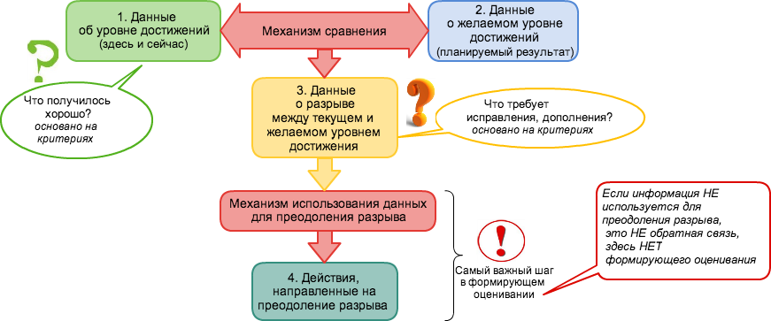

Slide 9
Критериальное оценивание помогает учащимся:
- учиться на ошибках
- понять, что важно
- понять, что у них получается
- обнаруживать, что они не знают
- обнаруживать, что они не умеют делать
Если мы будем учить сегодня так,
как мы учили вчера,
мы украдем у наших детей завтра…
Джон Дъю

